Slide 1
סימולציה של אירועים בדידים לניתוח מערכות תורים
שיעור 11
התאמת התפלגויות לנתונים
מאיפה מביאים את התפלגויות הקלט של הסימולציה — ועד כמה זה משנה

Slide 2
‪Lesson 11 · Distribution fitting‬
מה נעשה היום?
הבעיה
הסימולציה צריכה התפלגויות של זמני הגעה ושירות. בפועל יש לנו רק נתונים.
שלוש גישות
התאמה פרמטרית, ההתפלגות האמפירית, והתאמת התפלגות פאזה בעזרת אלגוריתם.
דוגמה
נתונים מהתפלגות שאנחנו מכירים — כדי שנוכל לבדוק כל שיטה.
השורה התחתונה
עד כמה ההתאמה משנה את תוצאות הסימולציה של התור?
שיעור 11 · התאמת התפלגויות · 1

Slide 3
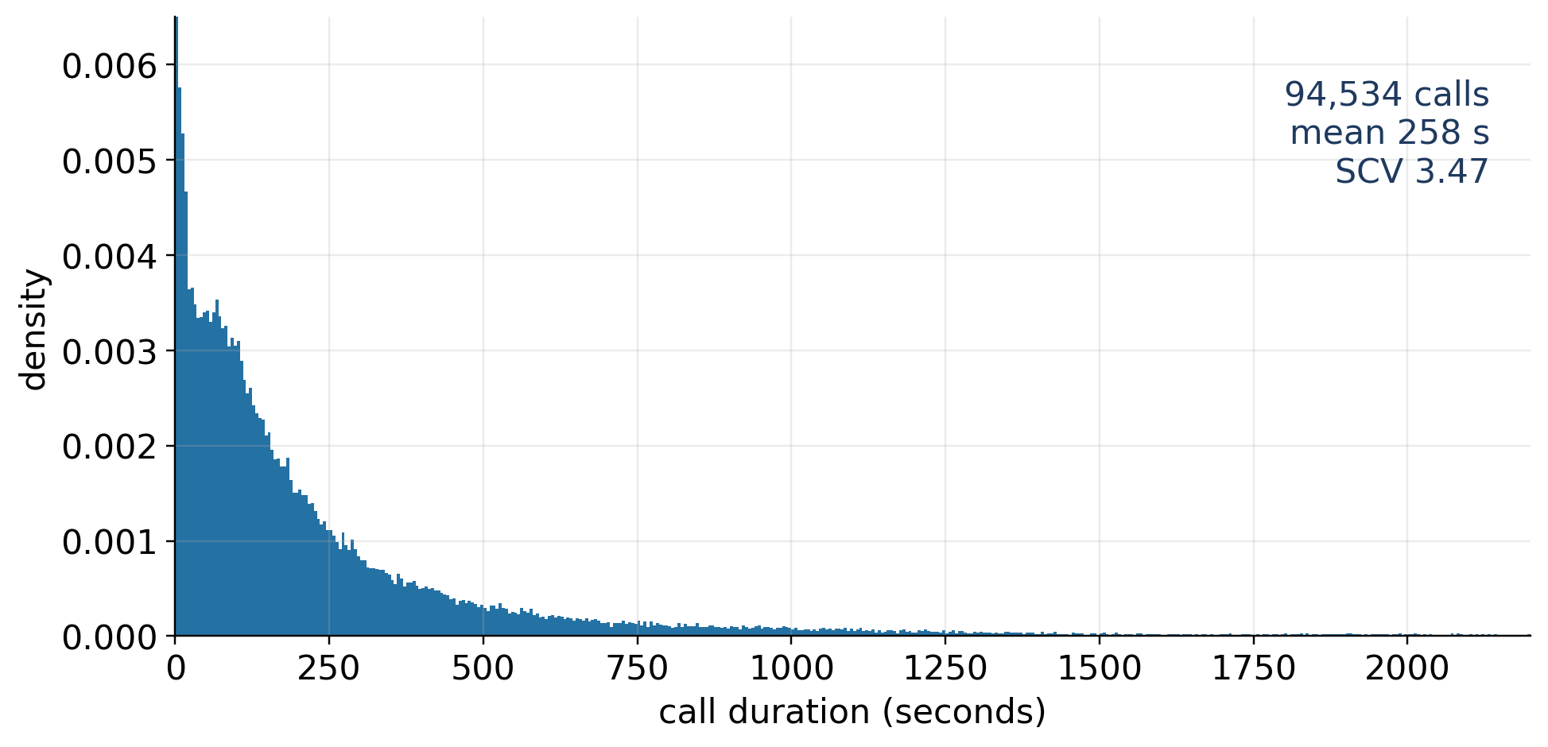
‪Call-center data‬
נתונים אמיתיים: משכי שיחות במוקד שירות
אלו הנתונים שיש לנו ביד. כ-11% מהשיחות קצרות מ-5 שניות — שווה לברר מה הן לפני שמתאימים התפלגות.
שיעור 11 · התאמת התפלגויות · 2

Slide 4
‪Three approaches‬
שלוש דרכים להפוך נתונים להתפלגות
התאמה פרמטרית
מניחים משפחה של התפלגויות, ואומדים את הפרמטרים שלה בסטטיסטיקה קלאסית.
ההתפלגות האמפירית
לוקחים את כל הערכים שנמדדו, ובכל פעם מגרילים אחד מהם.
התפלגות פאזה
אלגוריתם שמוצא את הפרמטרים של התפלגות פאזה שהכי מתאימה לנתונים.
שיעור 11 · התאמת התפלגויות · 3

Slide 5
‪A controlled example‬
דוגמה: נתונים שאנחנו יודעים מאיפה באו
שיעור 11 · התאמת התפלגויות · 4

Slide 6
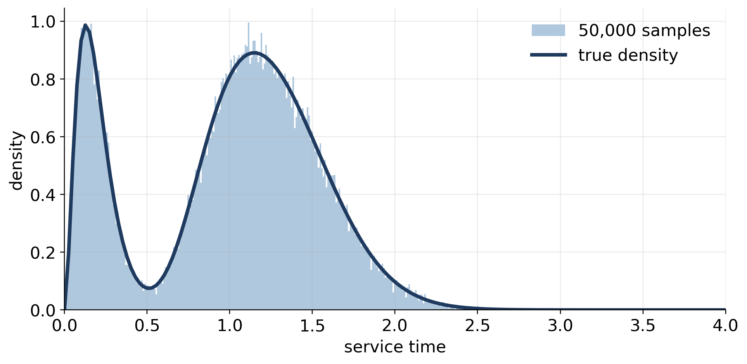
‪True distribution: PH with 43 phases · mean 1 · SCV 0.29‬
50,000 זמני שירות
כאן אנחנו יודעים מה ההתפלגות האמיתית — שני שיאים. כך אפשר לבדוק כמה טובה כל שיטת התאמה.
שיעור 11 · התאמת התפלגויות · 5

Slide 7
‪Parametric fit · maximum likelihood‬
גישה 1: מניחים התפלגות מעריכית
פרמטר אחד להתפלגות מעריכית יש רק קצב — וצריך לאמוד רק אותו.
האומד אחד חלקי ממוצע המדגם. זה גם אומד הנראות המקסימלית.
בדוגמה שלנו ממוצע המדגם הוא 1.001, ולכן הקצב שנאמד קרוב מאוד ל-1.
שיעור 11 · התאמת התפלגויות · 6

Slide 8
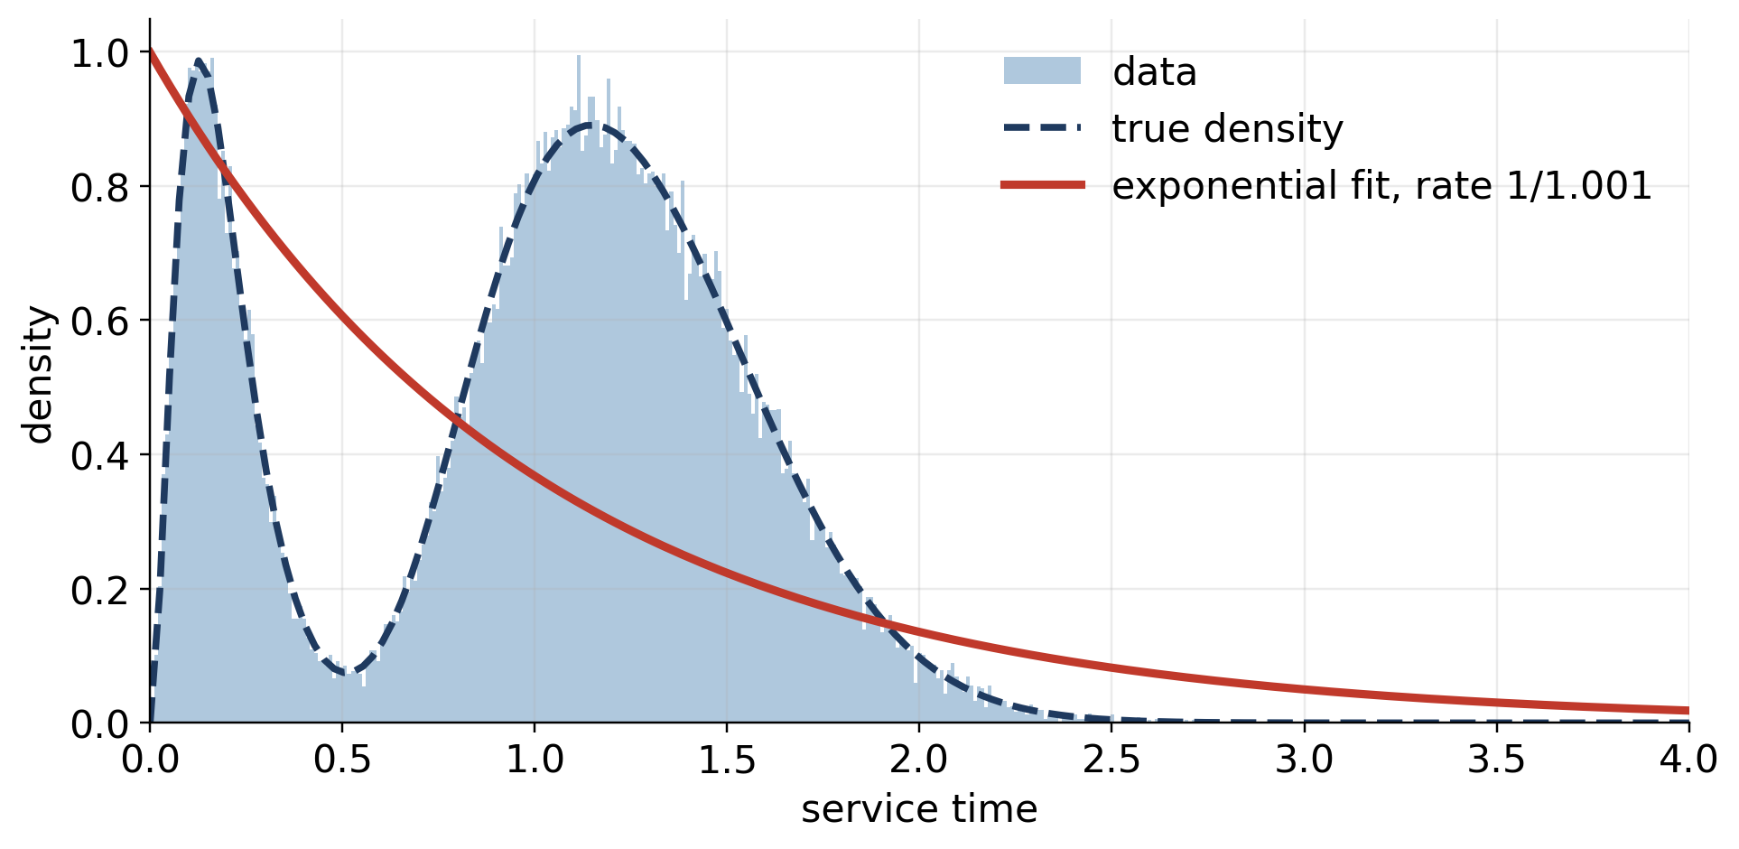
‪Exponential fit vs. data‬
ההתאמה המעריכית
התוחלת נכונה — אבל הצורה לא. אין שני שיאים, ומקדם השונות הוא 1 במקום 0.29.
שיעור 11 · התאמת התפלגויות · 7

Slide 9
‪Empirical distribution‬
גישה 2: ההתפלגות האמפירית
הרעיון
בכל פעם שהסימולציה צריכה זמן שירות — מגרילים אחד מהערכים שנמדדו בעבר.
היתרון
אין שום הנחה על צורת ההתפלגות. הנתונים מדברים בעד עצמם.
החיסרון
אי אפשר לקבל ערך שלא נראה בעבר — בפרט ערך גדול מהמקסימום שנמדד.
ולכן
התוצאות קשורות חזק למדגם הספציפי, ויכולות להיות מוטות כשיש מעט נתונים.
שיעור 11 · התאמת התפלגויות · 8

Slide 10
‪Expectation–Maximization‬
גישה 3: התאמת התפלגות פאזה
שיעור 11 · התאמת התפלגויות · 9

Slide 11
‪EM for phase-type distributions‬
אלגוריתם ההתאמה
‪Expectation–Maximization‬
אלגוריתם איטרטיבי שמחפש את התפלגות הפאזה עם הנראות הגבוהה ביותר.
הקלט
הנתונים, ומספר השלבים של התפלגות הפאזה.
הפלט
וקטור התחלה ומטריצת קצבים — התפלגות פאזה מלאה.
הבחירה החשובה
יותר שלבים — התאמה מדויקת יותר, אבל זמן ריצה ארוך יותר.
שיעור 11 · התאמת התפלגויות · 10

Slide 12
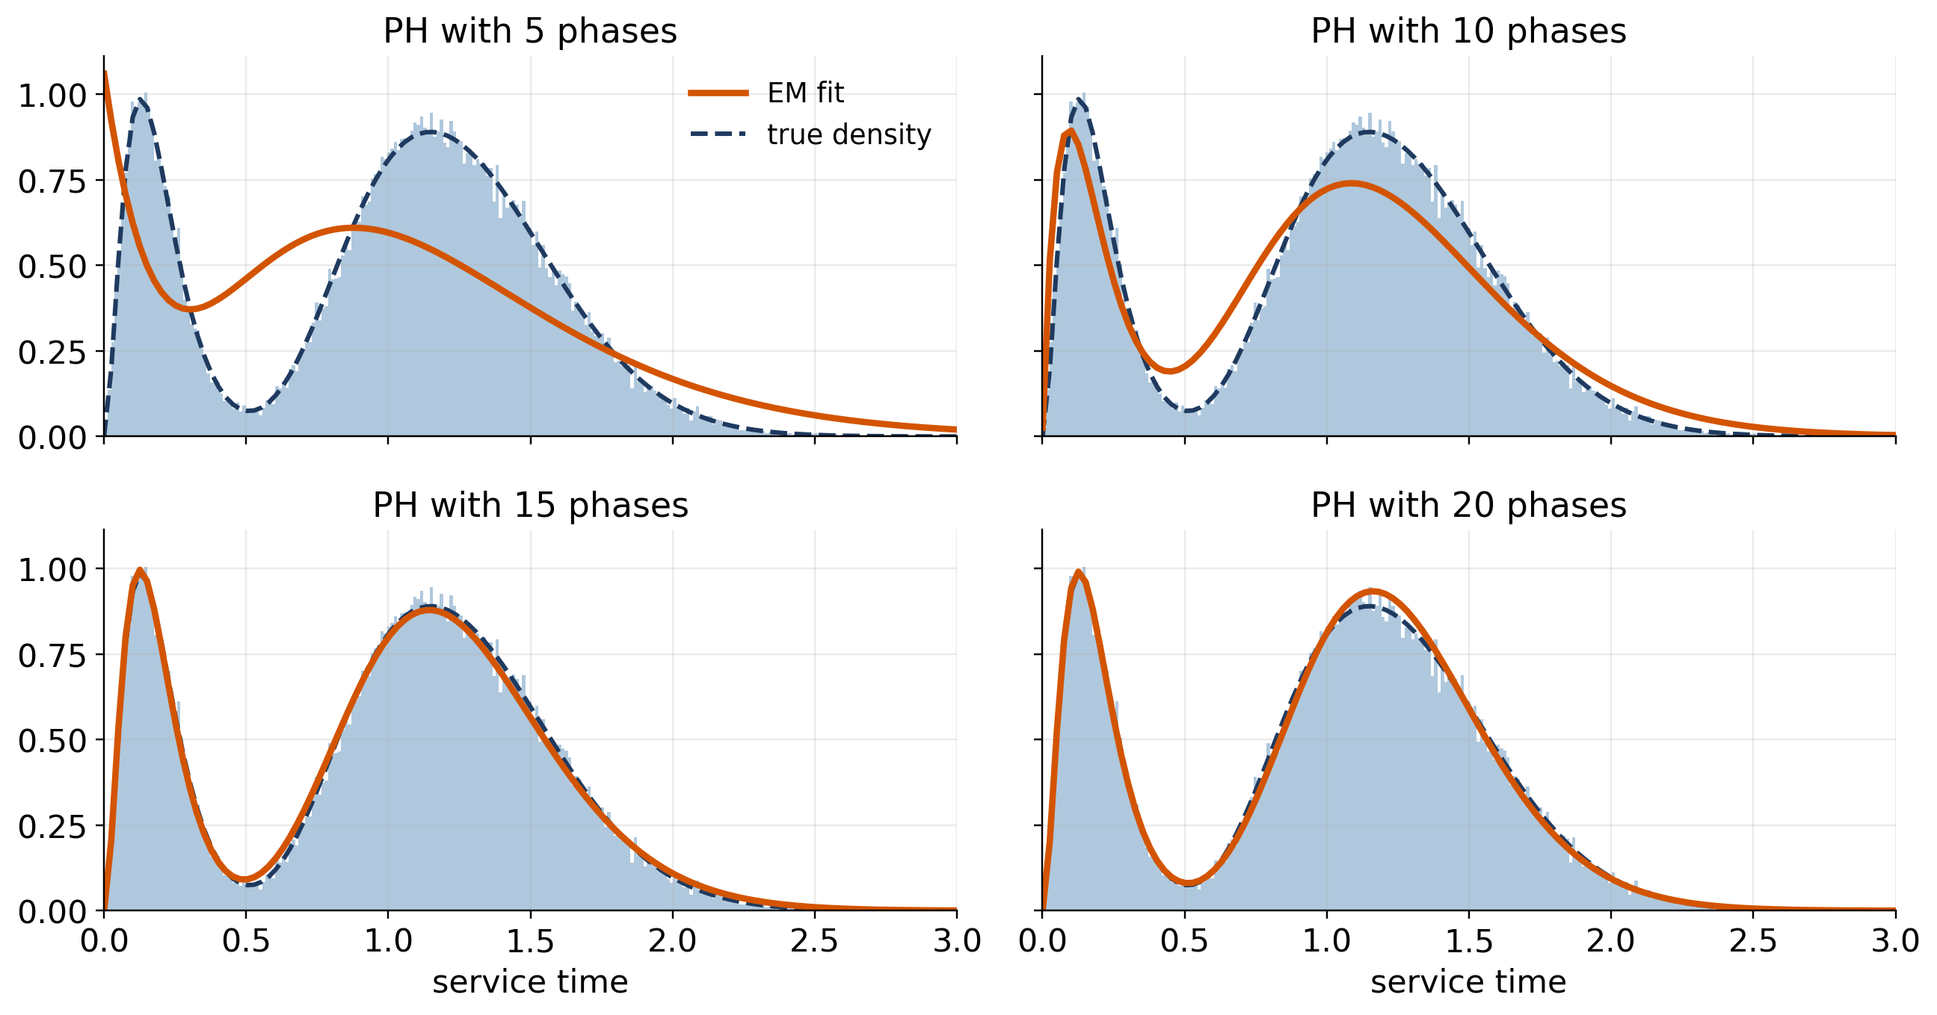
‪EM fits with 5, 10, 15 and 20 phases‬
ההתאמה לפי מספר השלבים
חמישה שלבים לא מספיקים — השיא השמאלי נבלע. עשרה כבר קרובים, ומחמישה־עשר ההתאמה כמעט מושלמת.
שיעור 11 · התאמת התפלגויות · 11

Slide 13
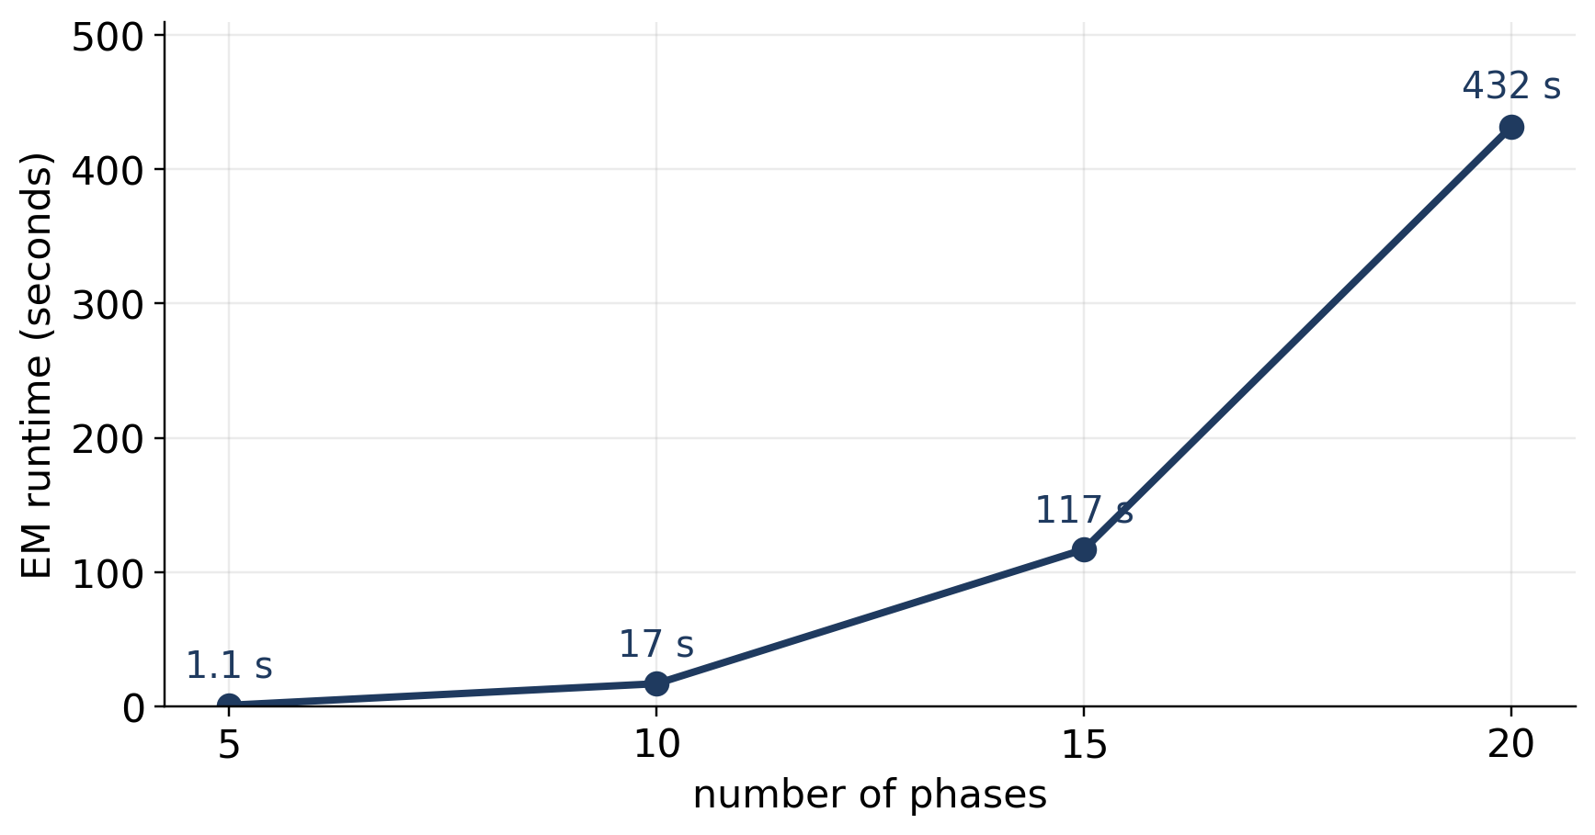
‪EM runtime vs. number of phases‬
המחיר: זמן ריצה
שנייה אחת לחמישה שלבים, ויותר משבע דקות לעשרים. הזמן גדל בערך כמו חזקה רביעית של מספר השלבים.
שיעור 11 · התאמת התפלגויות · 12

Slide 14
‪Does the fit matter?‬
האם ההתאמה משנה את תוצאות הסימולציה?
שיעור 11 · התאמת התפלגויות · 13

Slide 15
‪Simulation experiment · 2,000,000 customers per run‬
הניסוי
המערכת
תור יחיד עם שרת אחד. הגעות פואסון בקצב 0.9 — עומס של 90%.
זמני השירות
פעם מההתפלגות האמיתית, ופעם מכל אחת מההתפלגויות שהתאמנו.
אותן הגעות
כל הריצות משתמשות באותם זמני הגעה — כך ההבדלים נובעים רק מזמני השירות.
ההשוואה
התפלגות מספר הלקוחות במערכת, וזמן ההמתנה הממוצע.
שיעור 11 · התאמת התפלגויות · 14

Slide 16
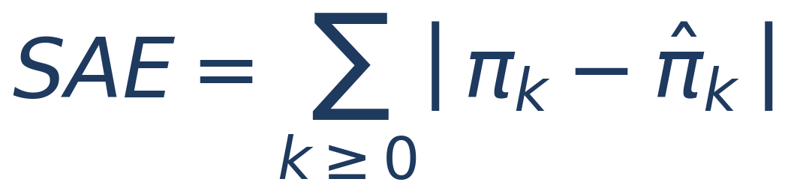
‪Sum of absolute errors‬
מדד השגיאה
סכום השגיאות המוחלטות לכל מספר לקוחות — כמה ההסתברות מהסימולציה עם ההתאמה רחוקה מהאמיתית.
אפס התאמה מושלמת.
שתיים הערך המקסימלי — שתי התפלגויות שאין ביניהן שום חפיפה.
שיעור 11 · התאמת התפלגויות · 15

Slide 17




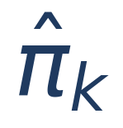

‪Notation‬
מה אומר כל סימון?
מספר השלבים
גודל התפלגות הפאזה שהאלגוריתם מתאים.
קצב ההגעה
מספר הלקוחות שמגיעים ליחידת זמן. בדוגמה: 0.9.
ההסתברות האמיתית
חלק הזמן שבו יש בדיוק כך וכך לקוחות במערכת.
ממוצע המדגם
הממוצע של זמני השירות שנמדדו.
ההסתברות מההתאמה
אותו מדד, מסימולציה עם ההתפלגות שהתאמנו.
קצב השירות שנאמד
הכובע מסמן אומדן מהנתונים, לא ערך אמיתי.
שיעור 11 · התאמת התפלגויות · 16

Slide 18
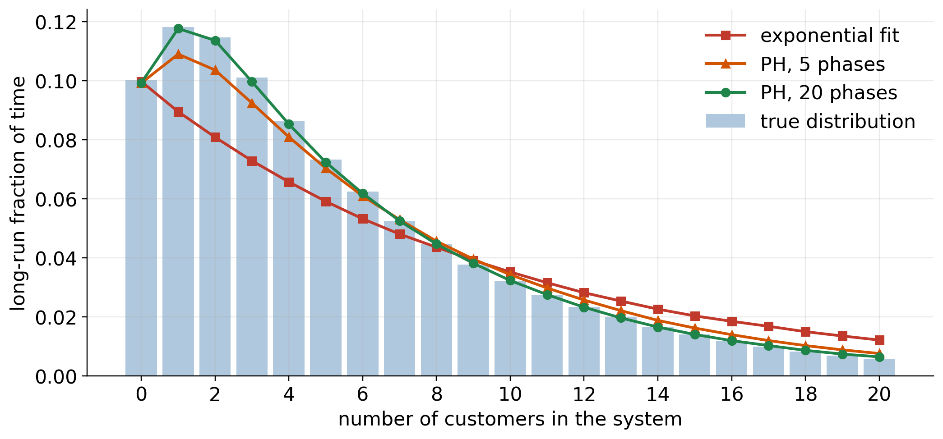
‪Queue-length distribution‬
התפלגות מספר הלקוחות במערכת
ההתאמה המעריכית ממעיטה במצבים עם מעט לקוחות ומגזימה בזנב. עשרים שלבים כמעט חופפים לאמת.
שיעור 11 · התאמת התפלגויות · 17

Slide 19
‪Mean wait: exact formula from each fit · SAE: from simulation‬
התוצאות
‪Distribution‬ | ‪SCV‬ | ‪Mean wait‬ | ‪Error‬ | ‪SAE‬
‪True (43 phases)‬ | 0.29 | 5.81 | — | —
‪Exponential‬ | 1.00 | 9.07 | +56% | 0.281
‪PH, 5 phases‬ | 0.46 | 6.61 | +14% | 0.079
‪PH, 10 phases‬ | 0.35 | 6.12 | +5% | 0.034
‪PH, 15 phases‬ | 0.30 | 5.91 | +2% | 0.017
‪PH, 20 phases‬ | 0.29 | 5.85 | +0.7% | 0.014
לכל ההתאמות אותה תוחלת. ההבדל כולו במקדם השונות — וההתאמה המעריכית טועה ב-56% בזמן ההמתנה.
שיעור 11 · התאמת התפלגויות · 18

Slide 20
‪Interpretation‬
מה אפשר ללמוד מכאן?
התוחלת לא מספיקה
ההתאמה המעריכית קלעה בדיוק לתוחלת — ובכל זאת טעתה בחצי מזמן ההמתנה.
מקדם השונות קובע
ככל שמקדם השונות של ההתאמה קרוב לאמיתי — כך זמן ההמתנה קרוב לאמיתי.
עומס גבוה מגדיל טעויות
בעומס של 90%, הבדל קטן בשונות של זמן השירות הופך להבדל גדול בתור.
כמה שלבים צריך?
עשרה עד חמישה־עשר כבר נותנים שגיאה של כמה אחוזים — עשרים הם כבר מותרות.
שיעור 11 · התאמת התפלגויות · 19

Slide 21
‪Takeaways‬
מה לוקחים מהשיעור?
הקלט קובע
התפלגות קלט שגויה נותנת תוצאות סימולציה שגויות — גם אם התוחלת נכונה.
התאמה פרמטרית
פשוטה ומהירה, אבל רק אם המשפחה שבחרנו מתאימה לנתונים.
האמפירית
בלי הנחות, אבל לא יוצאת מגבולות מה שכבר נמדד.
התפלגות פאזה
גמישה ומדויקת — במחיר של זמן ריצה שגדל מהר עם מספר השלבים.
בודקים בסוף
משווים את מדדי התור, לא רק את צורת ההיסטוגרמה.
שיעור 11 · התאמת התפלגויות · 20

